Slide 2

SIPT
Système Intégré du Programme du Travail
Module 3: Fonctions de recherche
Programme de formation

Slide 3
Ce module traite des thèmes suivants :
Effectuer une recherche générale
Effectuer une recherche locale
Utiliser la fonction d' exploration des tableaux
Créer et sauvegarder des requêtes de recherche avancée à l' aide de la fonction de recherche avancée
Exporter les résultats d' une recherche avancée

Slide 4
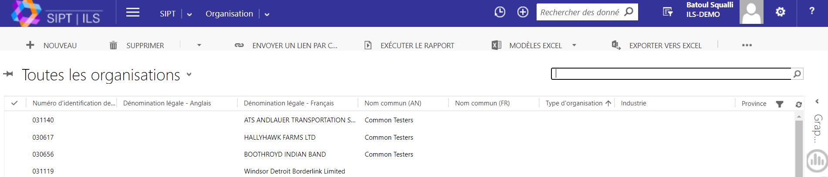
Recherche générale
Il existe deux principales options de recherche en texte libre dans le SIPT.
La recherche générale, située dans la barre d'outils principale, permet d' effectuer une recherche dans l'ensemble du SIPT.
Recherche Générale
Recherche Locale
En revanche, le champ de recherche locale ne scrute que ce qui se trouve sur la page ouverte.

Slide 5
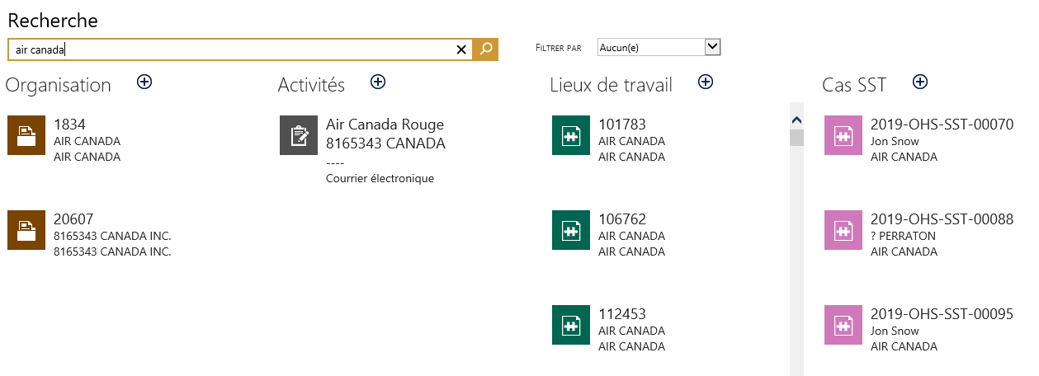
Recherche générale (Suite)
Dans le champ Recherche générale de données CRM, saisissez le mot qui vous intéresse puis appuyez sur la touche Retour ou sélectionnez l'icône de la loupe.
Les résultats s'affichent automatiquement par catégorie.

Slide 6

Recherche générale (Suite)
Passez le curseur sur l'image ci-dessous pour activer les options de lecture vidéo.
Si la barre de recherche ne se trouve pas dans la barre d'outils principale, il suffit de sélectionner la loupe pour activer le champ de recherche.
Le menu déroulant à côté de Filtrer par vous permet de limiter les résultats de recherche à une certaine catégorie.

Slide 7
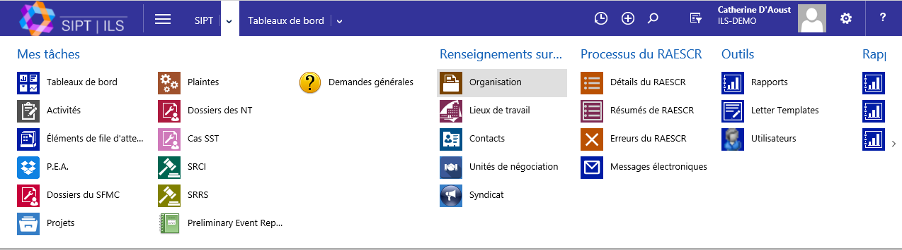
Recherche locale (suite)
Pour effectuer une recherche locale, naviguez d'abord dans la catégorie souhaitée à l'aide de la flèche déroulante située à côté de SIPT. Par exemple, sélectionnez Organisation dans la liste d'option.

Slide 8
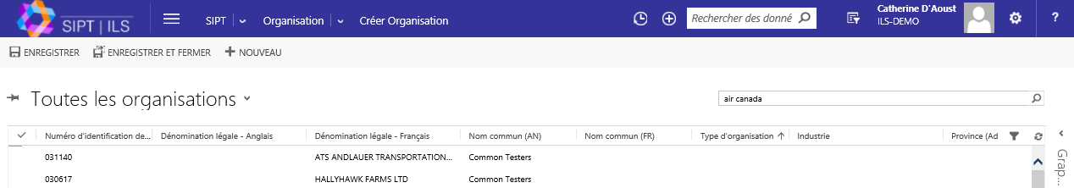
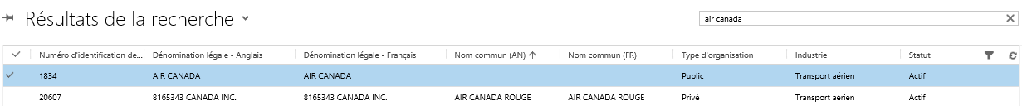
Recherche locale (suite)
Saisissez vos critères de recherche dans la barre de recherche locale.
Tous les résultats correspondants dans la catégorie Organisation sont maintenant affichés. Il suffit de sélectionner celui que vous voulez pour accéder à son contenu.

Slide 9
Utiliser la fonction d' exploration des graphiques
La fonction intégrée Graphiques vous permet de filtrer plusieurs résultats de recherche à l’aide de données intégrées dans le contenu. Ce processus se nomme « exploration approfondie ». Il s'agit d'une approche par étapes qui consiste à passer d'un aperçu général des données à un aperçu plus précis.
Pour le démontrer, commençons par sélectionner Organisations dans le menu principal du SIPT, puis Organisations actives.

Slide 10
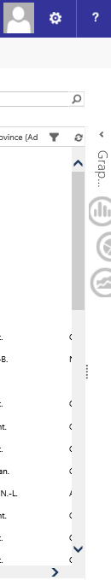
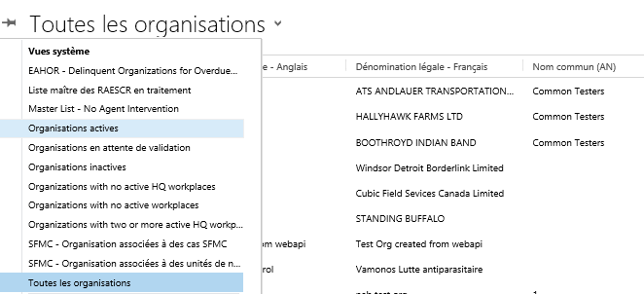
Utiliser la fonction d' exploration des graphiques (suite)
La liste actuelle contient maintenant toutes les Organisations classées comme « actives » dans le système.
Maintenant, ouvrons et affichons la fonction Graphiques en sélectionnant la flèche sur la barre horizontale des Graphiques, située à l'extrême droite de la fenêtre.

Slide 11
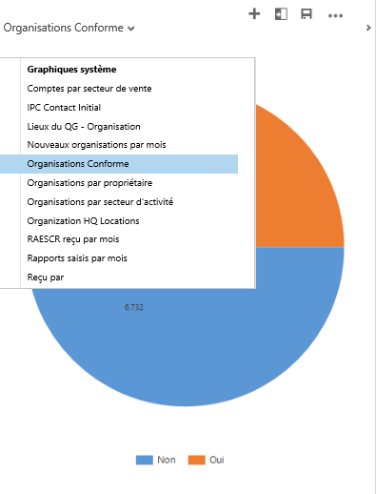
Utiliser la fonction d' exploration des graphiques (suite)
Une fois la fonction Graphique affichée, utilisez le menu déroulant en haut de la section pour sélectionner le type de filtre que vous souhaitez appliquer à la liste de résultats.
Par exemple : pour afficher uniquement les organisations qualifiées de « conformes » dans le système, sélectionnez Organisations conformes dans le menu déroulant des graphiques du système.
Un graphique circulaire apparaît, indiquant le nombre d'organisations actives qui sont ou ne sont pas conformes. En utilisant la légende sous le graphique comme guide, sélectionnez la tranche Oui pour éliminer automatiquement toutes les organisations non conformes de la liste de résultats.
Légende

Slide 12
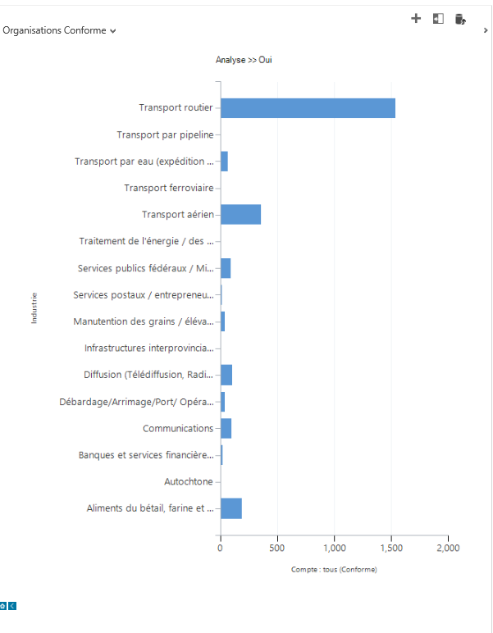
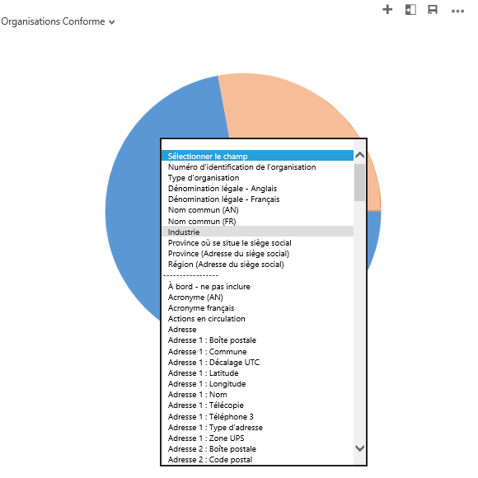

Utiliser la fonction d' exploration des graphiques (suite)
La tranche Oui est en surbrillance, un sélecteur de champ apparaît avec un menu déroulant, ce qui permet de ventiler encore davantage les résultats.
Par exemple, en sélectionnant Industrie dans le menu déroulant (suivi de OK), un nouveau graphique apparaît, affichant une liste d' industries, avec une ventilation de la place qu' occupent nos organisations conformes.

Slide 13
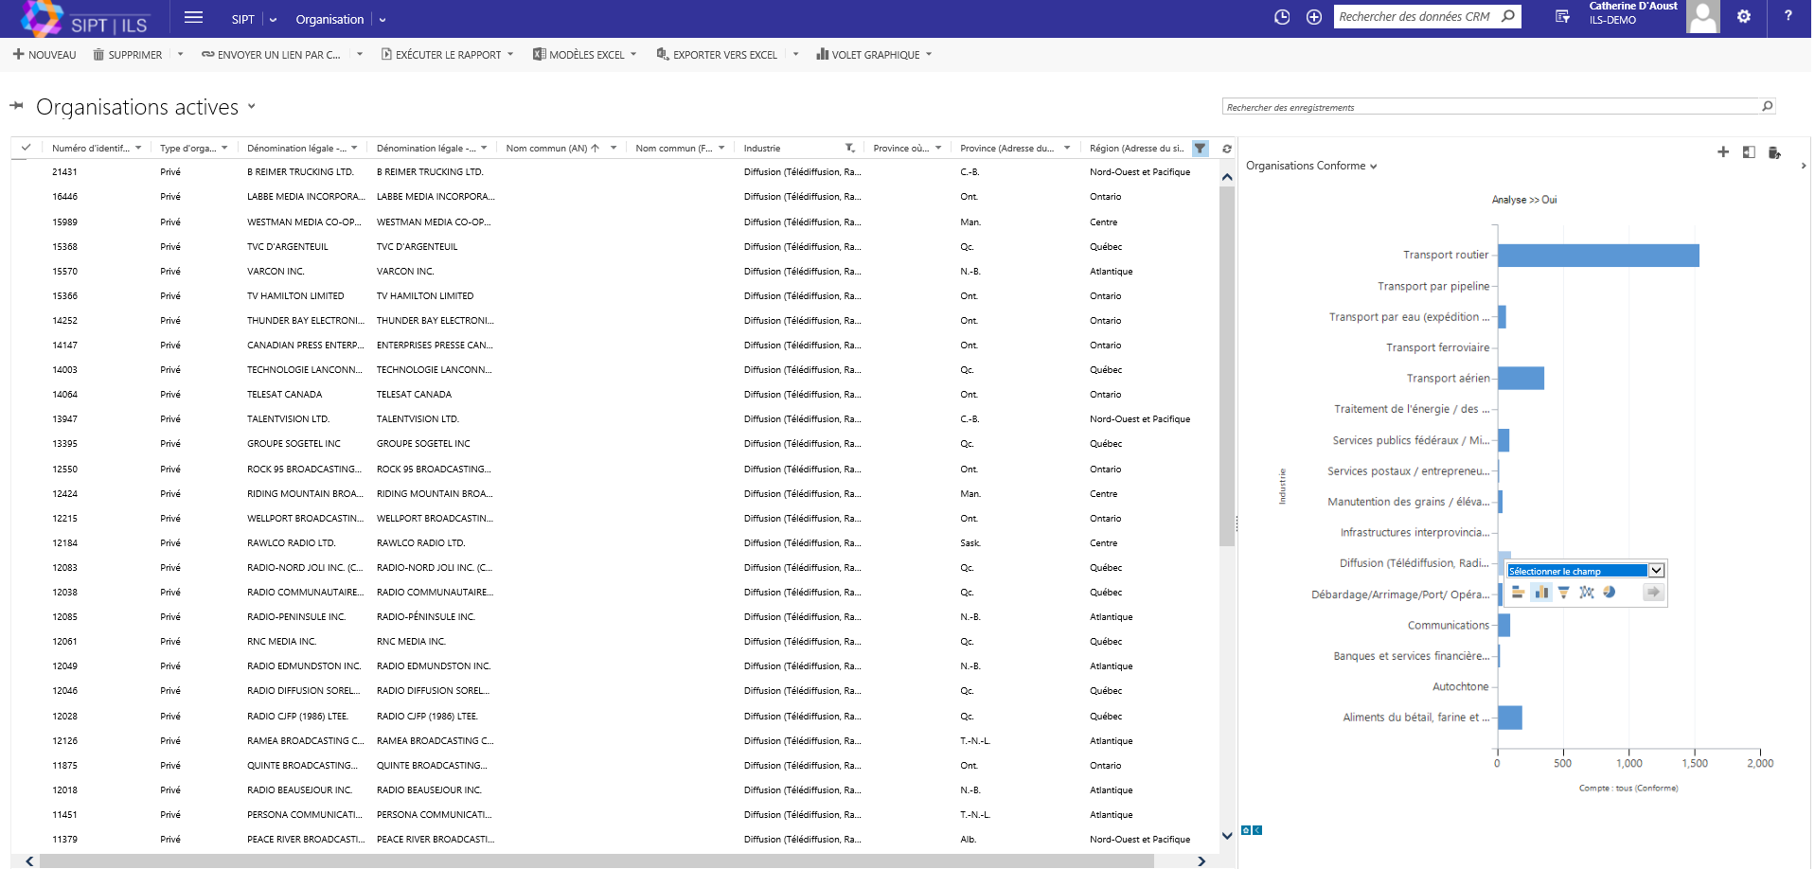
Utiliser la fonction d' exploration des graphiques (suite)
Lorsqu' une industrie en particulier est mise en surbrillance (p. ex., Radiodiffusion), la liste des résultats est à nouveau filtrée, n'affichant désormais que les organismes conformes du secteur de la radiodiffusion.

Slide 14
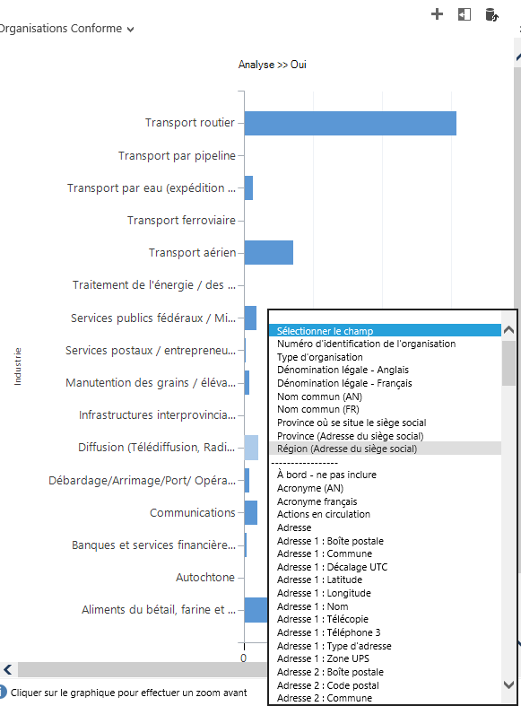
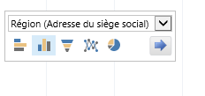

Utiliser la fonction d' exploration des graphiques (suite)
Les résultats peuvent être encore plus raffinés en lançant un nouveau champ de recherche à partir des options actuelles.
Par exemple, si nous sélectionnons la barre de Radiodiffusion dans la liste des industries, une nouvelle case Sélectionner le champ apparaît. Si nous naviguons vers la Région (Adresse du siège social) et que nous appuyons sur la touche fléchée OK, les organisations de l' industrie seront décomposées par région.
Cette action peut être répétée plusieurs fois, affinant les résultats jusqu'à ce que seuls ceux qui répondent à des critères très précis s'affichent.

Slide 15
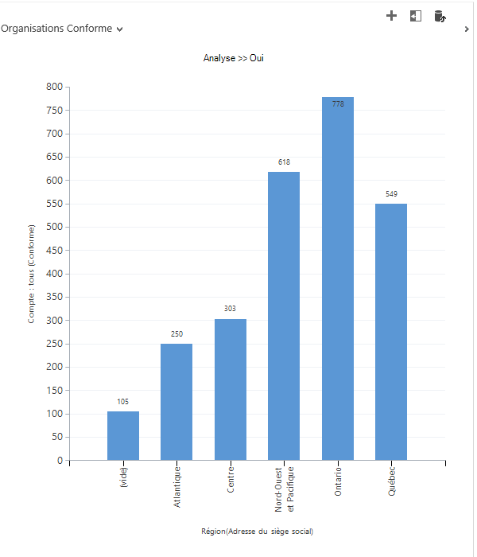
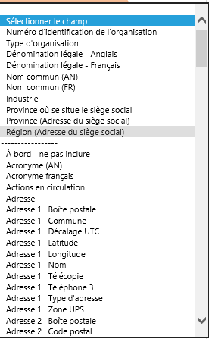
Utiliser la fonction d' exploration des graphiques (suite)
Il est important de noter que deux types d'informations sont répertoriés dans l'option Sélectionner le champ.
La première section est « catégorique », ce qui signifie que la sélection d'une de ces options produit un nouveau graphique affichant les différentes catégories de cette option, ainsi que le nombre de résultats pour chacune d'elles.
Nombres par Région
Par exemple, si vous sélectionnez Région (Adresse du siège social) dans la première section, vous obtiendrez un nouveau graphique qui affiche toutes les différentes régions contenant des organisations actives, ainsi que le nombre d'organisations existant dans chacune d'elles.
Catégorique
Binaire
Régions

Slide 16
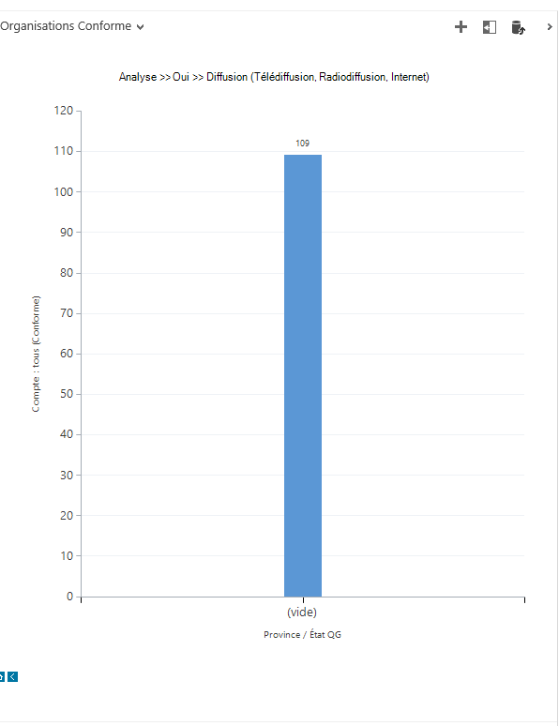
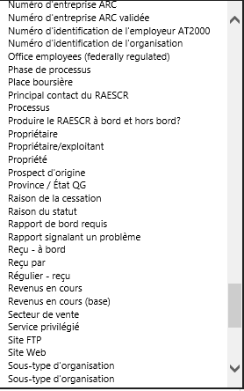
Utiliser la fonction d' exploration des graphiques (suite)
En revanche, la section inférieure de la liste Sélectionner le champ est binaire (c'est-à-dire « oui » ou « non »), ce qui signifie que le graphique produit affichera une seule barre, indiquant le nombre d'organisations actives qui répondent à ce critère.
Par exemple : Si vous sélectionnez Province/État QG, le nombre d'organisations actives dont le champ d’Adresse correspondant au QG s'affiche, mais elles ne seront pas classées par catégorie.
Nombres de résultats ayant une adresse QG
Binaire

Slide 17
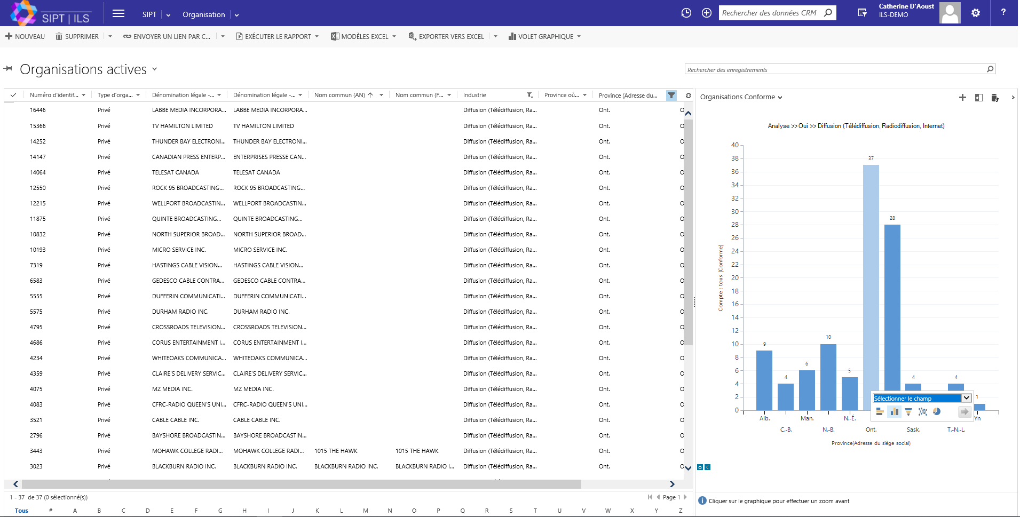
Navigation dans les enregistrements
En mettant en surbrillance une barre du graphique en particulier, vous éliminerez tous les résultats de recherche qui ne répondent pas à ce critère.
Sélectionnez un point vide n’importe où dans le graphique pour désélectionner la barre.
Point vide
On trouve une petite barre d’outils dans la section inférieure du graphique. Sélectionnez l’icône de la flèche pour passer au graphique précédent, ou l’icône d’accueil pour recommencer.

Slide 18
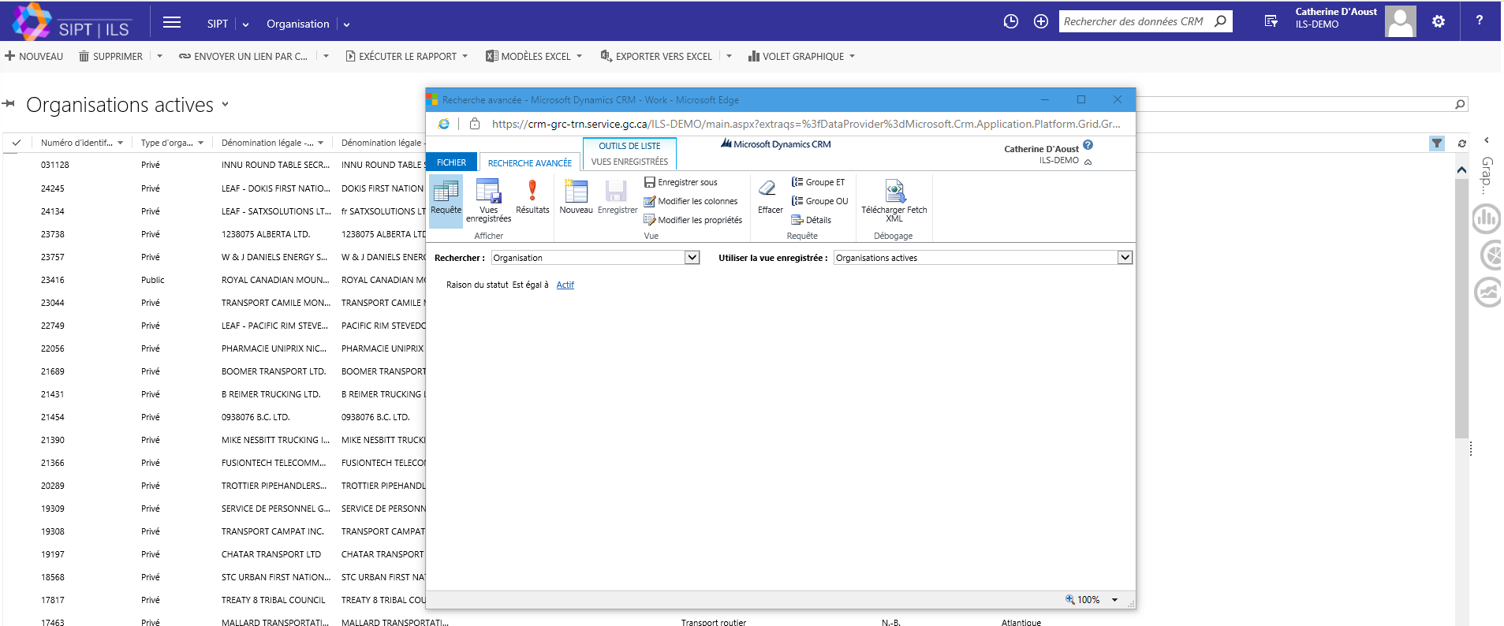

Effectuer une recherche avancée
La commande Recherche avancée du SIPT vous permet d'effectuer des recherches avancées sur la plateforme SIPT.
Pour y accéder, sélectionnez l'icône Recherche avancée située à droite de l'icône de recherche. Une boîte de dialogue apparaît.

Slide 19
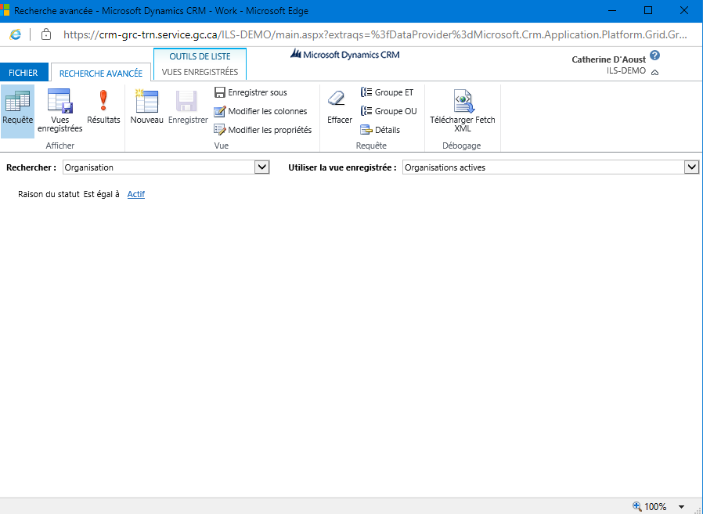
Effectuer une recherche avancée (suite)
La fenêtre Recherche avancée contient trois onglets :
Fichier
Recherche avancée
Outils pour liste/résultats sauvegardés

Slide 20
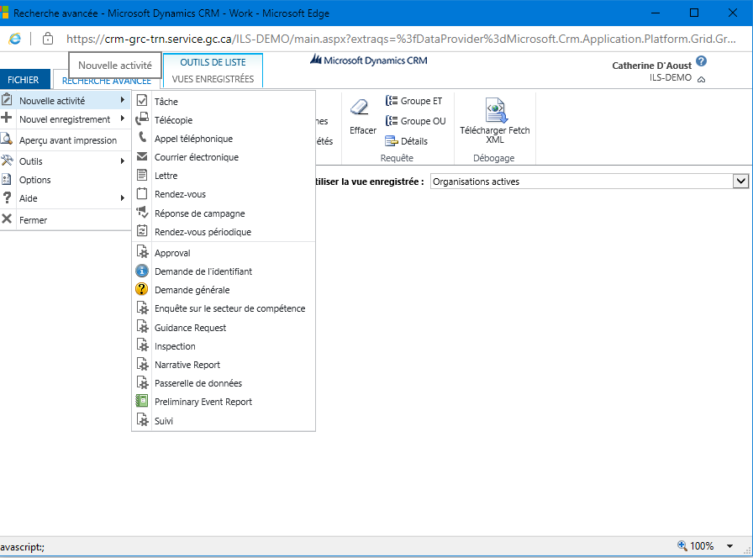
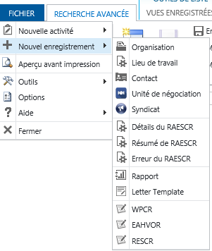
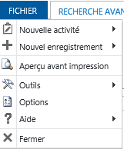
Effectuer une recherché avancée (suite)
L'onglet Fichier contient une liste d'actions qui peuvent être effectuées à partir de ce menu, comme lancer une nouvelle activité (Créer une nouvelle tâche ou une demande générale) ou créer un nouvel enregistrement (une nouvelle organisation ou un nouveau lieu de travail).
Les autres commandes énumérées sont des liens rapides vers certains des principaux outils du SIPT, notamment l'Aperçu avant impression et la commande Options du compte SIPT.

Slide 21
Effectuer une recherché avancée (suite)
L'onglet Recherche avancée offre plusieurs options telles que la création et la sauvegarde de recherches avancées, et la modification de l'affichage de vos résultats. Pour effectuer une Recherche avancée, il faut déterminer un ensemble de critères de recherche.
Commençons par sélectionner une option dans le menu déroulant Rechercher. Vous pouvez choisir parmi plusieurs options, mais pour cet exemple, nous utiliserons les Cas SST.
Ensuite, il est possible de choisir dans la liste déroulante Utiliser la vue enregistrée. Cette liste contient des clauses de recherche courantes et préexistantes. C' est également là que vous trouverez toutes les recherches que vous sauvegardez. Pour l'instant, ajoutons des dossiers de SST actifs de la liste existante.
Remarquez que les conditions de la requête de recherche que nous avons sélectionnées sont maintenant énumérées ci-dessous, indiquant que nous recherchons des résultats pour lesquels le champ Statut est marqué comme (c'est-à-dire Égal à) Actif.
Catégorie
Qualificatif
Valeur

Slide 22
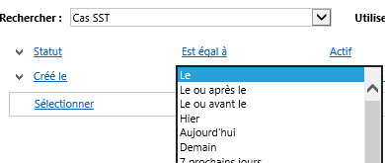
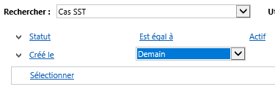
Effectuer une recherché avancée (suite)
Vous pouvez ajouter d'autres clauses à votre recherche en utilisant la commande Sélectionner pour ajouter un champ de recherche. Choisissons Cas SST.
Un qualificatif par défaut apparaît automatiquement à droite de votre sélection. Vous pouvez le changer en activant la liste déroulante. Les options de la liste des qualificatifs changent en fonction du type d'information demandé.
Si, par exemple, nous sélectionnons Créé le, les options du qualificatif changent en conséquence. Dans ce cas, ils servent à qualifier un délai.

Slide 23
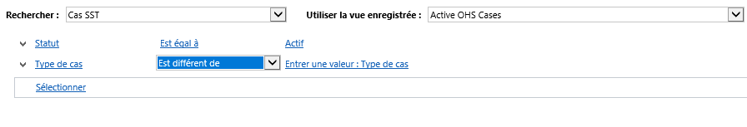
Effectuer une recherché avancée (suite)
Dans la première commande, le qualificatif utilisé était Égal à, ce qui signifie que nous voulions inclure tous les Cas de SST qui étaient qualifiés d'actifs.
Les qualificatifs peuvent également être utilisés pour exclure des résultats.
Examinons cette possibilité en sélectionnant N'est pas égal à.

Slide 24
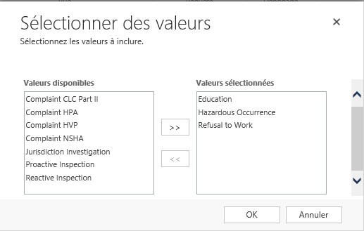
Effectuer une recherché avancée (suite)
Lorsque la liste déroulante est activée, une fenêtre Sélectionner des valeurs apparaît. À partir de là, nous pouvons sélectionner les types de cas que nous ne voulons PAS inclure dans nos résultats de recherche en les retirant de la liste des Valeurs disponibles et de la case des Valeurs sélectionnées.
Pour ce faire, il suffit de double-cliquer sur les éléments ou d'utiliser les touches fléchées pour les déplacer d'une case à l'autre avant de sélectionner OK.

Slide 25
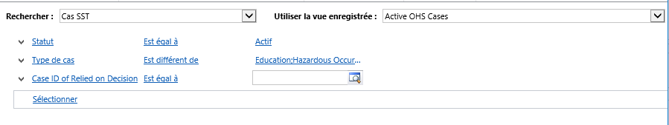
Effectuer une recherché avancée (suite)
Certaines sélections de recherche offrent une option de Recherche d'enregistrements, qui vous permet d'inclure certains critères existants.
Par exemple, en sélectionnant ID dossier sur lequel repose la décision, une icône de recherche apparaît dans le champ Valeur. L'activation des ellipses fait apparaître une fenêtre. À partir de là, il suffit de rechercher et d'indiquer l'ID du dossier que vous souhaitez ajouter.

Slide 26
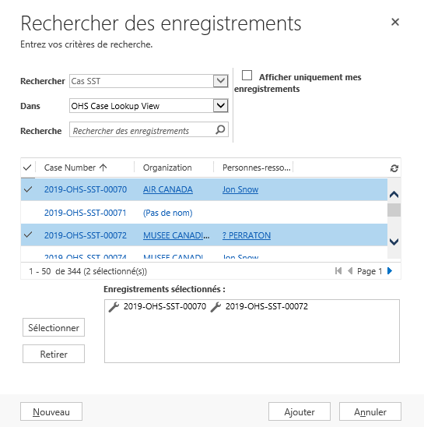
Effectuer une recherché avancée (suite)
Pour choisir une option dans la fenêtre Recherche des enregistrements, il faut cocher la case sur la gauche et utilisez le bouton Sélectionner pour l'ajouter à la case Enregistrements sélectionnés.
En les sélectionnant directement, les enregistrements sont lancés dans une nouvelle fenêtre. Il ne sera pas ajouté à la zone Enregistrements sélectionnés

Slide 27
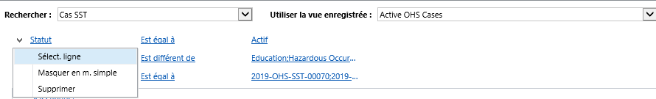
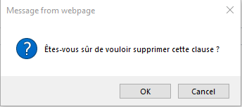
Effectuer une recherché avancée (suite)
À tout moment, vous pouvez modifier vos critères de recherche ou les supprimer dans leurs menus déroulants respectifs.
Une fenêtre contextuelle vous invitera à confirmer la suppression. Il suffit de sélectionner OK.

Slide 28
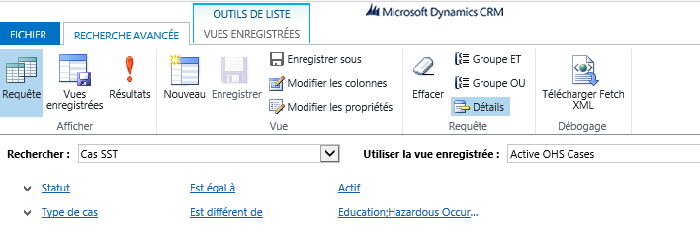
Effectuer une recherché avancée (suite)
Pour afficher les résultats de votre recherche, sélectionnez le bouton Résultats sous l'onglet Recherche avancée.

Slide 29
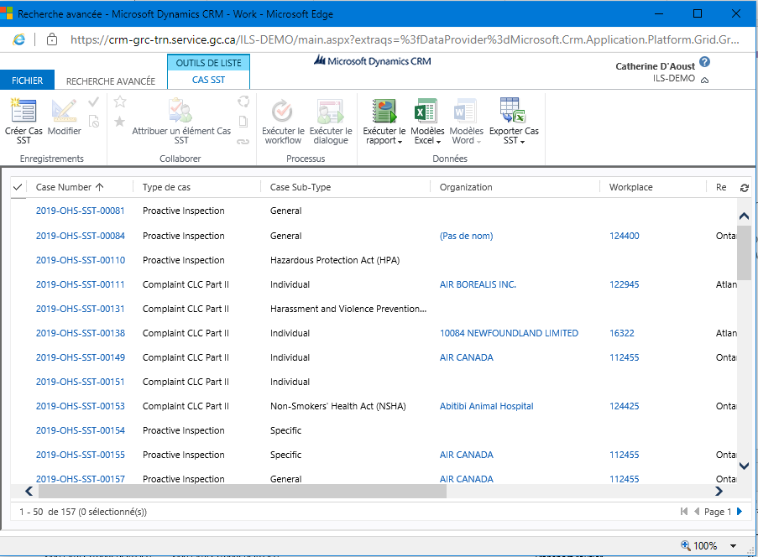
Effectuer une recherché avancée (suite)
La liste qui s'en suit affichera les Cas actifs de SST, en excluant ceux liés à l'éducation, aux situations dangereuses ou au refus de travailler.

Slide 30
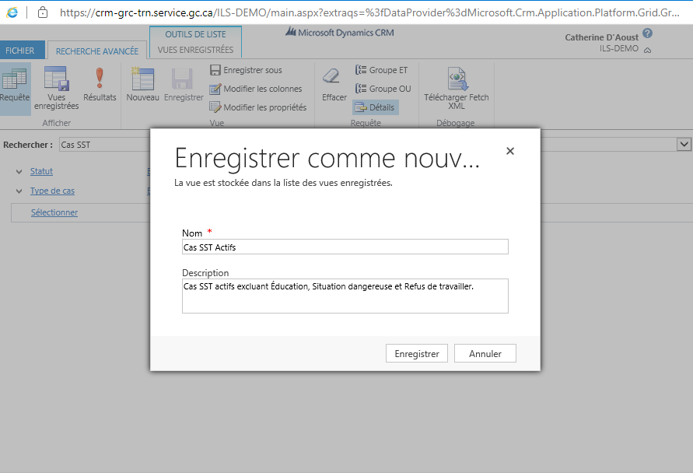
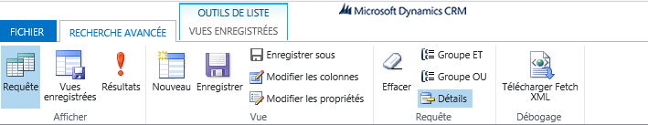
Sauvegarde des résultats de recherche
Les recherches que vous effectuez fréquemment peuvent être enregistrées pour une utilisation ultérieure. Pour ce faire, sélectionnez Enregistrer sous sous l'onglet Recherche avancée. Une fenêtre Enregistrer sous nouveaux résultats apparaît. Donnez-lui un nom et une description, puis sélectionnez Enregistrer.
Enregistrer sous
La prochaine fois que vous effectuerez une recherche similaire, vous pourrez retrouver vos résultats sauvegardés en remplissant le champ Rechercher avec la même option (soit, Cas SST), puis sélectionnez Vues enregistrées sous l'onglet Recherche avancée.

Slide 31
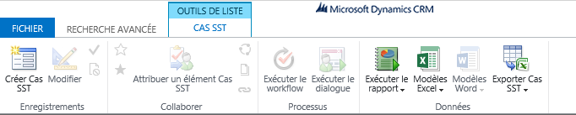
Exporter
Les résultats de la recherche peuvent être exportés vers un fichier Excel à l'aide du bouton Exporter situé à la fin du ruban, sous l'onglet Outils de liste .
Selectionnez Exporter Cas SST

Slide 32
SIPT
Système Intégré du Programme du Travail
Fin du Module 3
Programme de Formation

